Slide 1
SỞ GIÁO DỤC VÀ ĐÀO TẠO BÌNH ĐỊNH
TRƯỜNG THPT NGÔ LÊ TÂN
BÀI 10: VECTƠ TRONG MẶT PHẲNG TỌA ĐỘ
(Tiết 2)
GV: NGUYỄN THỊ HƯƠNG
LỚP: 10A3

Slide 2
BÀI TOÁN 1
Trong Oxy, cho
a) Biểu thị theo các vectơ
b) Tìm tọa độ các vectơ dựa theo
Vậy có thể tính bằng cách tính

Slide 3
BÀI 10: VECTƠ TRONG MẶT PHẲNG TỌA ĐỘ ( Tiết 2)

Slide 4
2. Biểu thức tọa độ của các phép toán vectơ
KẾT LUẬN
Cho hai vectơ $\vec{u}=(x;y)$ và $\vec{v}=(x′;y′)$. Khi đó:
$$\vec{u}+\vec{v}=(x+x^{′};y+y^{′})$$
$$\vec{u}−\vec{v}=(x−x^{′};y−y′)$$
$k\vec{u}=(kx;ky)$ với $k∈ℝ$.

Slide 5
Cho $\vec{u}$ = (1; - 4), $\vec{v}$ = (3; 2).
a) Tọa độ của $\vec{u}$ + $\vec{v}$ bằng
Ví dụ 2
C. ĐÚNG

Slide 6
Cho $\vec{u}$ = (1; - 4), $\vec{v}$ = (3; 2).
b) Tọa độ của $\vec{u}$ - $\vec{v}$ bằng
Ví dụ 2
D. ĐÚNG

Slide 7
Cho $\vec{u}$ = (1; - 4), $\vec{v}$ = (3; 2).
c) Tọa độ của 3$\vec{v}$ bằng
Ví dụ 2
B. ĐÚNG

Slide 8
Em hãy nhắc lại: Khi nào thì hai vectơ $\vec{a},\vec{b}$ cùng phương?
Nếu cho hai vectơ $\vec{v}$(x';y') và $\vec{u}$ (x;y) cùng phương thì tọa độ của hai vectơ này có mối quan hệ gì?
Nhận xét
Vectơ $\vec{v}(x′;y′)$ cùng phương với vectơ $\vec{u}(x;y)≠0$ khi và chỉ khi tồn tại số k sao cho $\vec{u}$= k $\vec{v}$
x' = kx, y' = ky (hay là $\frac{x′}{x}=\frac{y′}{y}$ nếu $xy≠0$).

Slide 9
BÀI TOÁN 2
Trong Oxy cho điểm M(3;4). Tính độ dài đoạn thẳng OM?
y
P
M
4
N
O
3
x

Slide 10
KẾT LUẬN:
Nếu điểm M có tọa độ (x; y) thì vectơ $\vec{OM}$ có tọa độ (x; y) và độ dài $|\vec{OM}|=\sqrt{x^{2}+y^{2}}$.
Với vectơ $\vec{u}(x;y)$ thì $|\vec{u}|=\sqrt{x^{2}+y^{2}}$.
Nhận xét:
Ví dụ 3:
Cho vectơ $\vec{u}\left(2;5\right),\vec{v}\left(0;4\right). Tìm độ dài vectơ \vec{u}−\vec{v}$
B. ĐÚNG

Slide 11
Ví dụ 4: Trong Oxy cho
Nhóm 1,3,5 làm ví dụ 4
trong 4 phút
Ví dụ 5: Trong Oxy cho
Nhóm 2,4,6 làm ví dụ 5
trong 4 phút

Slide 12
KIẾN THỨC TRỌNG TÂM
Cho điểm M $(a;b)$
hai vectơ
$\vec{u}=(x;y)$ và $\vec{v}=(x′;y′)$.
Khi đó:
$$\vec{u}+\vec{v}=(x+x^{′};y+y^{′})$$
$$\vec{u}−\vec{v}=(x−x^{′};y−y′)$$
$k\vec{u}=(kx;ky)$ với $k∈ℝ$.
$$|\vec{u}|=\sqrt{x^{2}+y^{2}}$$
$$\vec{OM}\left(a;b\right)$$
$$|\vec{OM}|=\sqrt{a^{2}+b^{2}}$$

Slide 13
CÂU HỎI ĐÚNG/ SAI
Câu 1: Trong Oxy, cho $\vec{u}\left(0;2\right)và\vec{ v}\left(3;2\right)$, M(4; -1). Các khẳng định sau đúng hay sai?
a) SAI
b) ĐÚNG
c) ĐÚNG
d) SAI

Slide 14
CÂU HỎI TRẮC NGHIỆM
Câu 2: Trong Oxy, cho $\vec{a}\left(2;−3\right)và\vec{ b}\left(1;1\right)$.Tọa độ $\vec{a}+2\vec{b }$là:
A. (3; -2).
C. (1; - 4).
B. (4; -1).
D. (5; -5).

Slide 15
Câu 3: Trong Oxy, cho vectơ $\vec{a}=\left(−4; 0\right). Khi đó \left|\vec{a}\right| bằng$
A. |$\vec{a}|=16$
C. $|\vec{a}|=2$
B. $|\vec{a}|=8$
D. $|\vec{a}|=4$

Slide 16
Câu 4: Trong Oxy, cho $A\left(1;2\right), B\left(3;b\right).$Biết O, A, B thẳng hàng.
Giá trị của b là
A. b = 3.
C. b = - 3.
B. b = - 6.
D. b = 6.

Slide 17
Câu 5: Trong Oxy, cho A$\left(0;4\right)và B\left(3;0\right) . \left|\vec{AB}\right|$ bằng
A. $\left|\vec{AB}\right|$= 5.
C. $\left|\vec{AB}\right|$= 7.
B. $\left|\vec{AB}\right|$= 1.
D. $\left|\vec{AB}\right|$= 25.

Slide 18
Trong Oxy, cho A$\left(0;4\right)và B\left(3;0\right)$

Slide 19
Câu 5: Trong Oxy, cho A$\left(0;4\right)và B\left(3;0\right) . \left|\vec{AB}\right|$ bằng
A. $\left|\vec{AB}\right|$= 5.
C. $\left|\vec{AB}\right|$= 7.
B. $\left|\vec{AB}\right|$= 1.
D. $\left|\vec{AB}\right|$= 25.

Slide 20
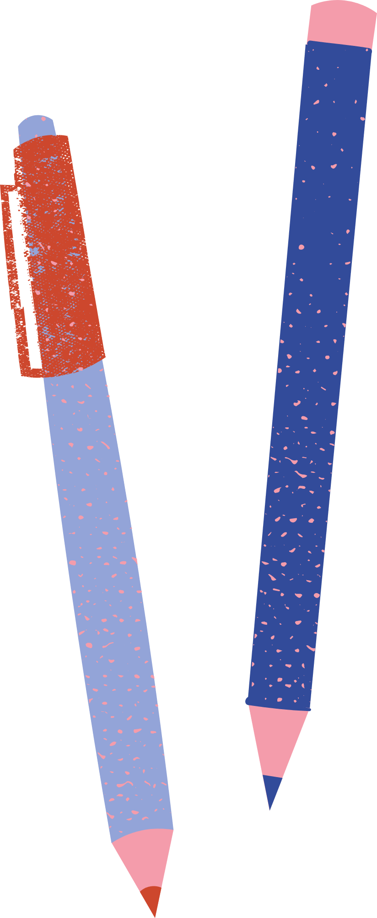
HƯỚNG DẪN VỀ NHÀ
1. Ôn tập kiến thức đã học
2. Hoàn thành bài tập trong SBT
3. Chuẩn bị bài học tiếp theo

Slide 21
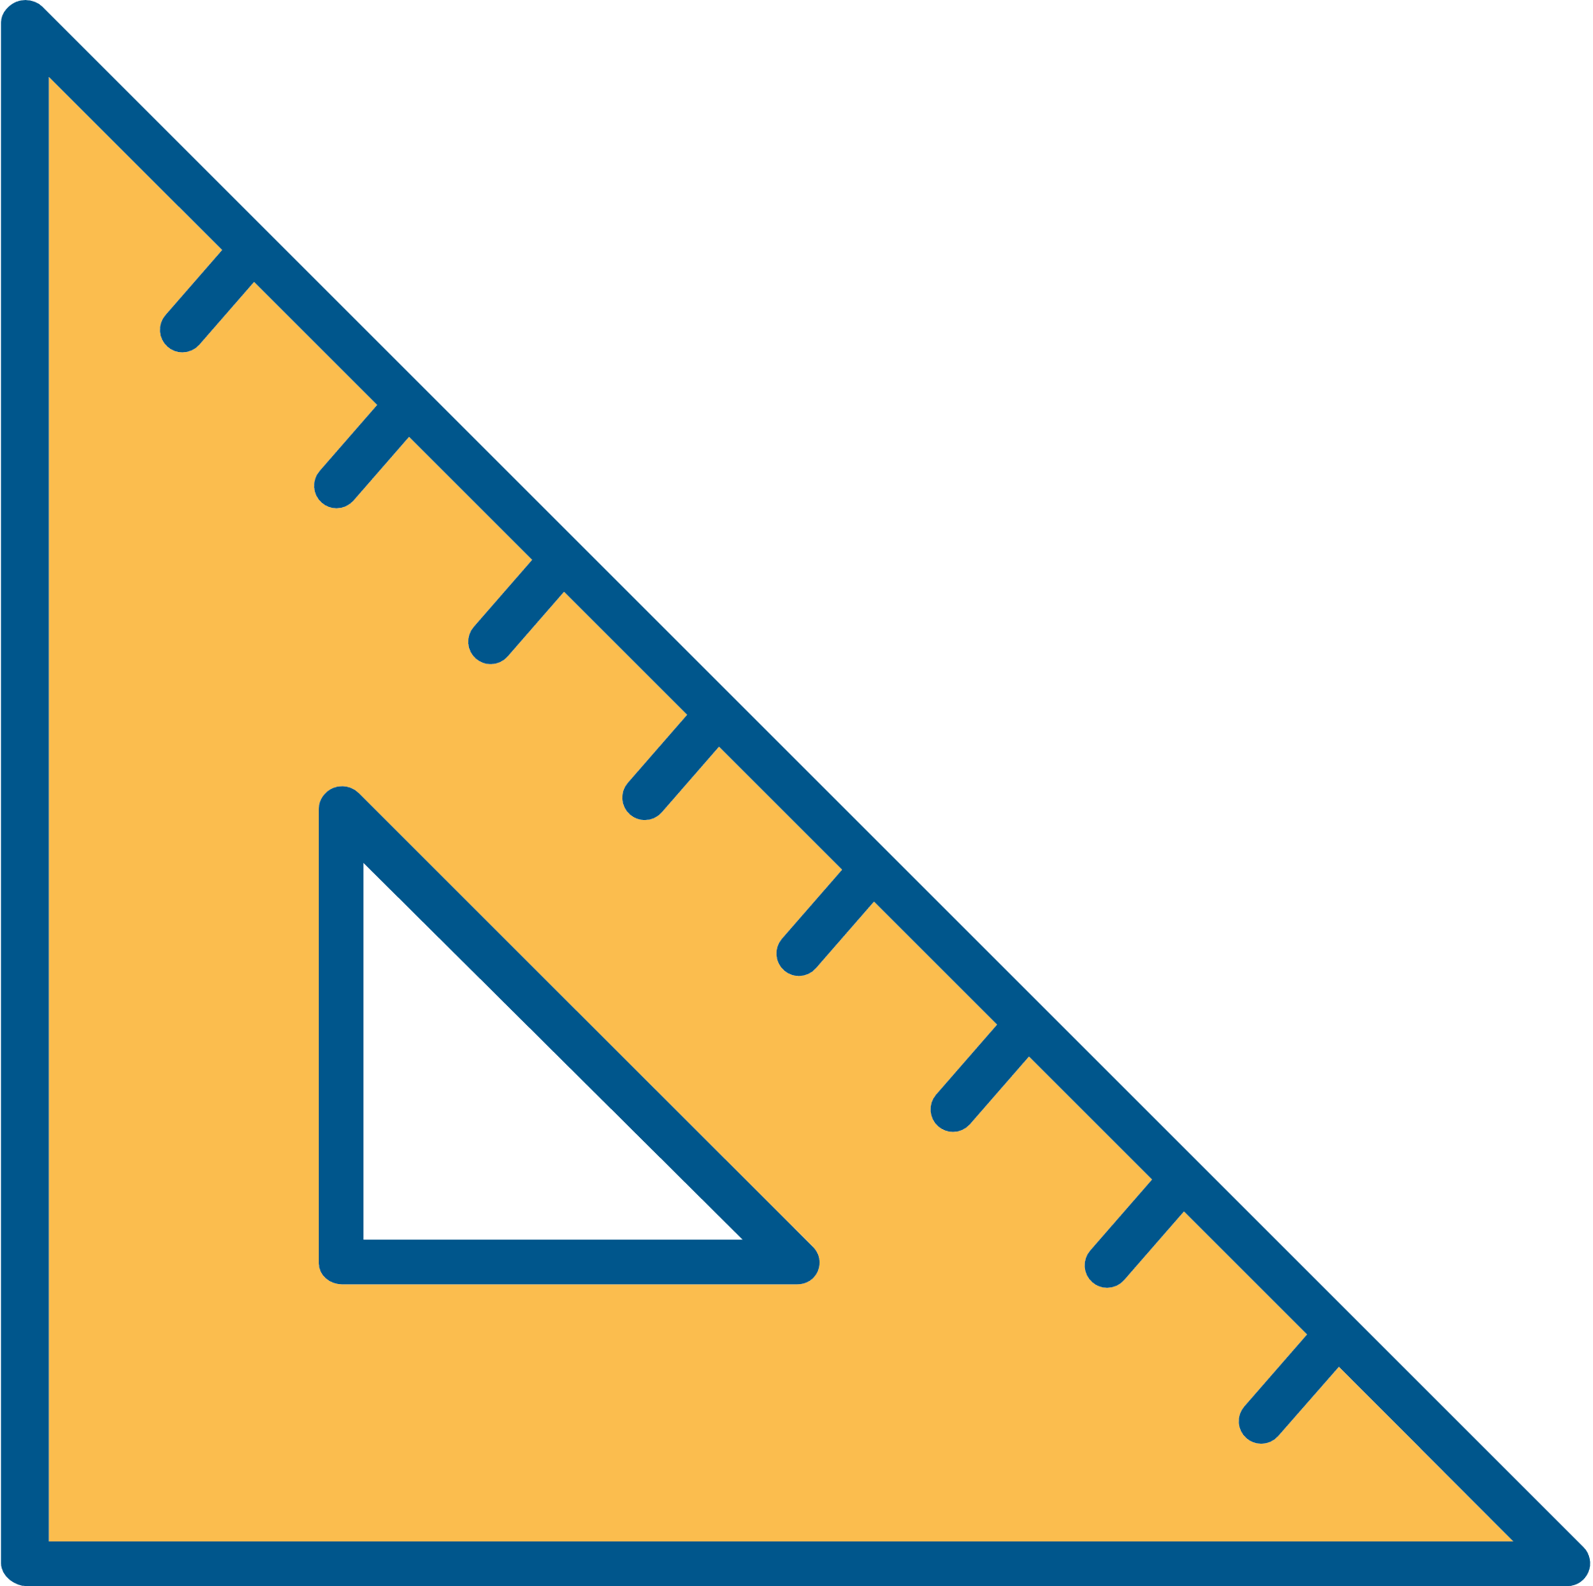
CẢM ƠN CÁC EM ĐÃ CHÚ Ý THEO DÕI BÀI GIẢNG!

